Slide 1
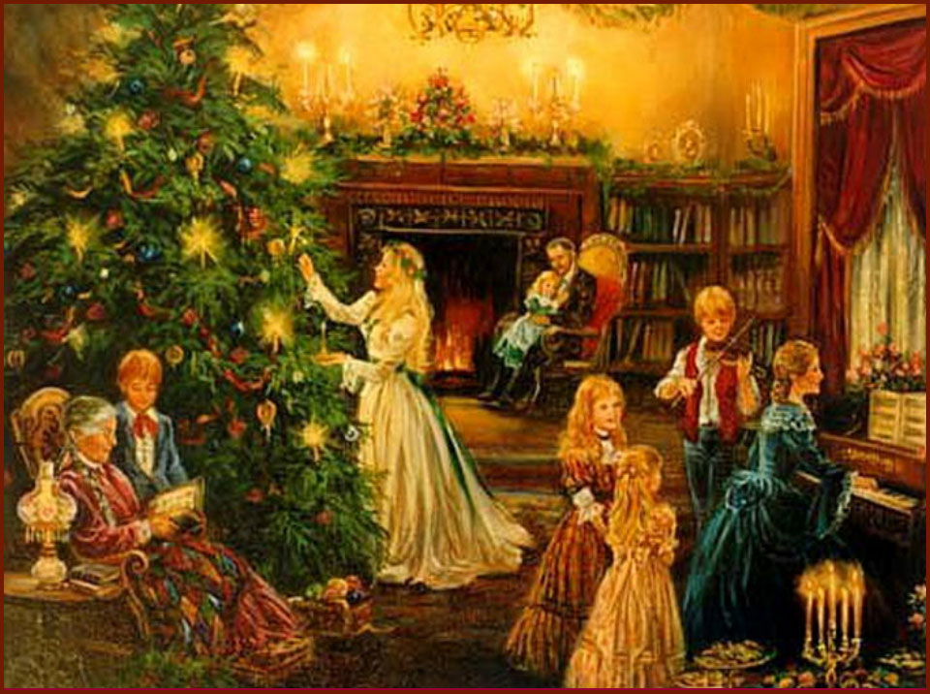
"Семейные традиции укрепляют семью"

Slide 2
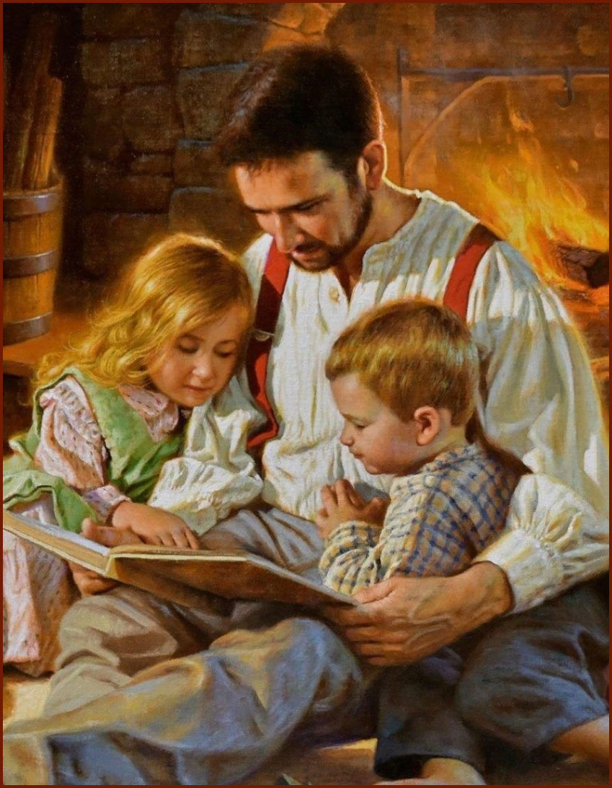
Семейные традиции - это одна из тех вещей, которые делают каждую семью уникальной, непохожей на другую. Они помогают членам семьи осознать свою общность, почувствовать теплоту и заботу от других членов семьи, испытать радость совместного общения и сплотиться между собой.
Бывают семейные традиции, характерные для многих семей, например совместное празднование Нового года или воскресные вылазки на природу, а бывают довольно редкие семейные традиции, присущие только некоторым семьям. Например семьи многих знаменитых людей также отличаются своими семейными традициями.

Slide 3
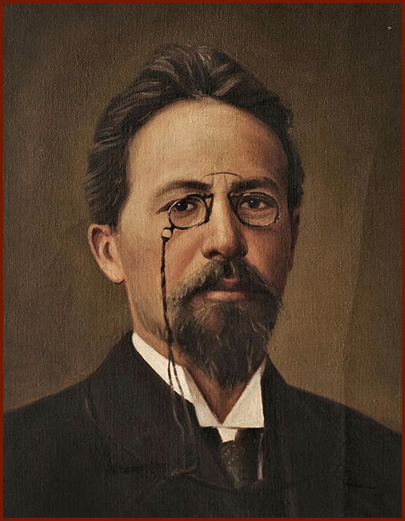
Семья Антона Павловича Чехова - великого русского писателя XIX века
Все члены этой семьи умели играть на каком-либо музыкальном инструменте, так что семейной традицией стали музыкальные вечера.
Когда вся семья собиралась вместе на подмосковной даче в Воскресенске, то все вместе, или группами или индивидуально родственники исполняли свои любимые произведения и наслаждались гармонией музыки.

Slide 4
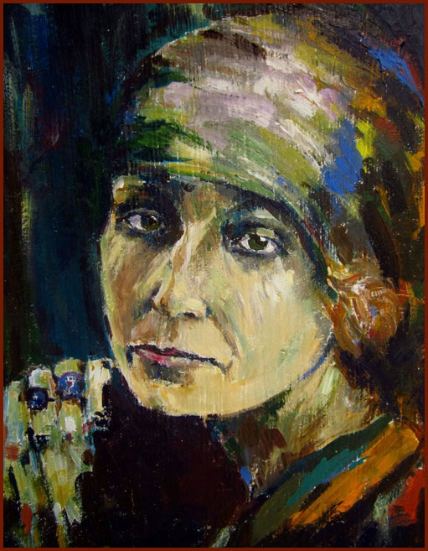
Семья Марины Цветаевой –
легендарной поэтессы XX века
В традициях этой семьи было устройство Новогодней лотереи. Подарки к празднику не дарились конкретному человеку, а складывались в разноцветные коробки, а потом разыгрывались.
Кто какой подарок выиграет, тот его и получит. Вот такой сюрприз! Правда иногда выигранные подарки можно было обменять, естественно по обоюдному согласию меняющихся.

Slide 5
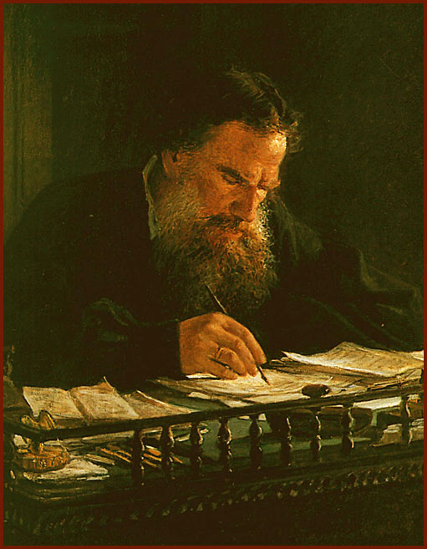
Семья Льва Николаевича Толстого - великого русского писателя XIX века
В семье великого писателя было много интересных традиций. Например, во время празднования Крещения там устраивались для детей Святочные костюмированные балы.
Супруга писателя, Софья Андреевна, шила для детей нарядные маскарадные костюмы собственными руками. Так что праздник оставался в памяти детей всегда ярким и неповторимым.

Slide 6
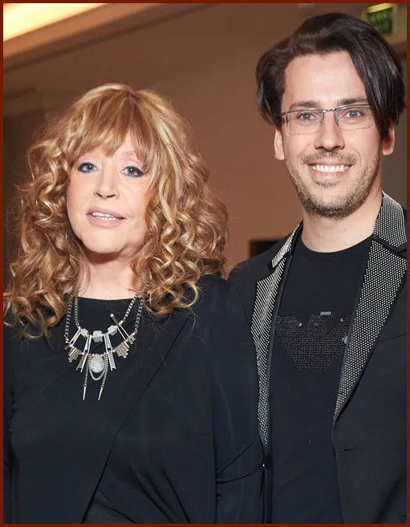
Семья Аллы Пугачёвой и Максима Галкина - знаменитых артистов российской эстрады
В семье знаменитых селебрити принято пышно встречать первый день весны. Какая бы ни была погода и день недели, 1 марта к Алле Борисовне и Максиму Александровичу съезжается весь российский бомонд.
За богато накрытым столом со всевозможными вкусностями и напитками веселая компания празднует начало весны и радуется общению друг с другом.

Slide 7
Семья Александра Владимировича Реввы - известного российского шоумена
У этой современной семьи есть очень необычная традиция. Во время летнего отпуска между членами семьи устраивается соревнование по плаванию в открытом море.
Выигрывает тот, кто проплывёт больше всех километров. В соревновании участвуют и родители, и дети, причём старшая дочь плавает наравне с родителями.

Slide 8
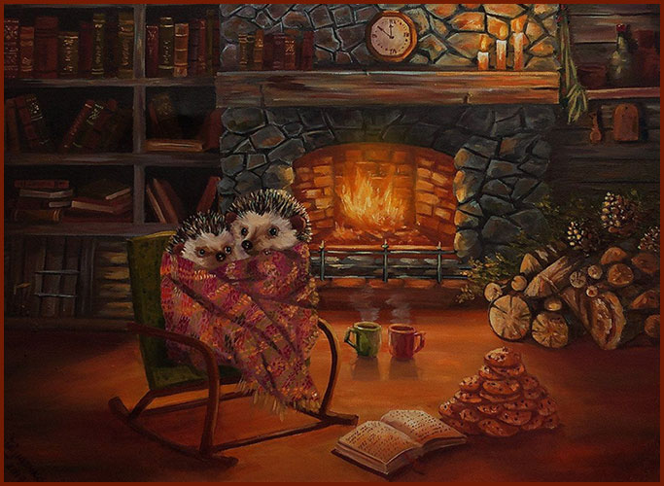
"Традиция — это не сохранение пепла, а раздувание огня" - сказал известный французский мыслитель Жан Жорес.
И это действительно так.
Кому-то семейные традиции могут показаться ненужным ритуалом, скучным пережитком прошлого, но на самом деле сохранении и поддерживание семейных традиций помогает сохранить огонь семейного очага.

